Slide 1
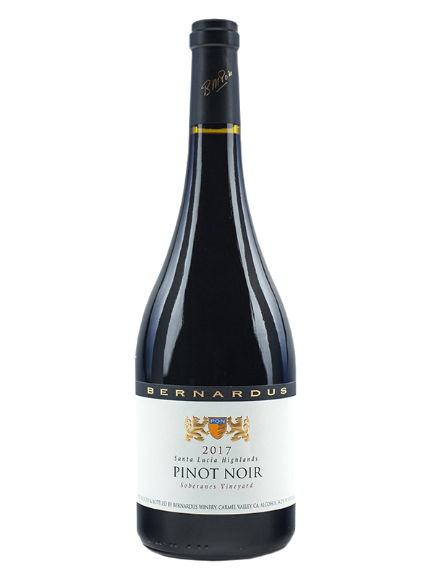
■PRICE CARD
ソベレーンズ・ピノノワール
ソベレーンズ・ピノノワール
スパイシーなアロマと
凝縮した味わい
スパイシーなアロマと
凝縮した味わい
原産国：ｱﾒﾘｶ / AVA ｻﾝﾀﾙﾁｱ ･ ﾊｲﾗﾝｽﾞ
生産者：バーナーダス・ワイナリー
品種 ：ピノノワール
味わい：赤・辛口・フルボディ
原産国：ｱﾒﾘｶ / AVA ｻﾝﾀﾙﾁｱ ･ ﾊｲﾗﾝｽﾞ
生産者：バーナーダス・ワイナリー
品種 ：ピノノワール
味わい：赤・辛口・フルボディ
11,880
希望小売価格
円 (税込)
価格
ソベレーンズ・ピノノワール
ソベレーンズ・ピノノワール
スパイシーなアロマと
凝縮した味わい
スパイシーなアロマと
凝縮した味わい
原産国 ：ｱﾒﾘｶ / AVA ｻﾝﾀﾙﾁｱ ･ ﾊｲﾗﾝｽﾞ
生産者 ：バーナーダス・ワイナリー
品種 ：ピノノワール
味わい ：赤・辛口・フルボディ
原産国 ：ｱﾒﾘｶ / AVA ｻﾝﾀﾙﾁｱ ･ ﾊｲﾗﾝｽﾞ
生産者 ：バーナーダス・ワイナリー
品種 ：ピノノワール
味わい ：赤・辛口・フルボディ
希望
小売
\10,800 (税込 \11,880)
価格
ソベレーンズ・ピノノワール
ソベレーンズ・ピノノワール
スパイシーなアロマと凝縮した味わい
スパイシーなアロマと凝縮した味わい
スパイシーなアロマ、熟した赤いベリーとクランベリーが薫ります。 この特別なブドウ園の味わいは香りを反映したフレーバーで、凝縮した味わいが口中に豊かに広がります。 フィニッシュはシルキーで非常に長く、骨格がしっかりしている長期熟成タイプのワインです。
スパイシーなアロマ、熟した赤いベリーとクランベリーが薫ります。 この特別なブドウ園の味わいは香りを反映したフレーバーで、凝縮した味わいが口中に豊かに広がります。 フィニッシュはシルキーで非常に長く、骨格がしっかりしている長期熟成タイプのワインです。
原産国 ：アメリカ/ＡＶＡ サンタルチア・ハイランズ
生産者 ：バーナーダス・ワイナリー
品種 ：ピノノワール
味わい ：赤・辛口・フルボディ
原産国 ：アメリカ/ＡＶＡ サンタルチア・ハイランズ
生産者 ：バーナーダス・ワイナリー
品種 ：ピノノワール
味わい ：赤・辛口・フルボディ
希望
小売
\10,800 (税込 \11,880)
価格

